Slide 1

VİRAL HEPATİTLER

Slide 2
Sunum Planı
Hedefler
Hepatit Etiyoloji ve Epidemiyolojisi
Viral Hepatitler
Hepatit A
Hepatit B
Hepatit C
Hepatit D
Hepatit E

Slide 3
Hedefler
Hepatit etiyolojisinde yer alan faktörleri sayabilmek.
Hepatotrop virüsleri sayabilmek.
Viral hepatitlerin klinik belirtilerini sayabilmek.
Viral hepatitlerin tanı kriterlerini açıklayabilmek.
Serolojik testleri yorumlayabilmek.
Viral hepatitlerden korunma yollarını sayabilmek

Slide 4
Hepatit nedir?
Hepatit, çeşitli bulaşıcı virüslerin ve bulaşıcı olmayan ajanların neden olduğu, bazıları ölümcül olabilen sağlık sorunlarına yol açan karaciğerin iltihaplanması
İnfeksiyöz Noninfeksiyöz
Viral Alkol
Bakteriyal İlaçlar
Fungal Otoimmün hepatit
Parazitik Metabolik hastalıklar

Slide 5
Viral Hepatitler
Hepatit virüsünün A, B, C, D ve E tipleri olarak adlandırılan beş ana türü vardır. Hepsi karaciğer hastalığına neden olsa da, bulaşma yolları, hastalığın şiddeti, coğrafi dağılım ve korunma gibi önemli açılardan farklılık gösterirler.
Özellikle B ve C tipleri yüz milyonlarca insanda kronik hastalığa neden olmakta ve karaciğer sirozu, karaciğer kanseri ve viral hepatite bağlı ölümlerin en yaygın nedenidir.
Dünya çapında tahminen 354 milyon kişi hepatit B veya C ile yaşıyor ve çoğu için test ve tedaviye ulaşılamıyor.

Slide 6

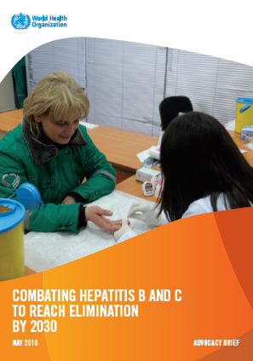
Viral Hepatitler Dünyayı etkilemektedir: DSÖ hedefleri koydu
2030’a kadar viral hepatitin eliminasyonu hedeflenmiştir.
WHO Global Health Sector Strategy on Viral Hepatitis, 2016–2021. Available at: http://apps.who.int/iris/bitstream/10665/246177/1/WHO-HIV-2016.06-eng.pdf?ua=1; WHO. Combating Hepatitis B and C to Reach Elimination by 2030. http://apps.who.int/iris/bitstream/10665/206453/1/WHO_HIV_2016.04_eng.pdf?ua=1 (her ikisine de erişim tarihi Nisan 2018)
DSÖ: Dünya Sağlık Örgütü
Notes:
Bazı hepatit türleri aşılama yoluyla önlenebilir.
Dünya Sağlık Örgütü aşılama, teşhis testleri, ilaçlar ve eğitim kampanyaları yoluyla 2030 yılına kadar düşük ve orta gelirli ülkelerde tahminen 4,5 milyon ölümün önlenebileceğini ortaya koydu.
DSÖ'nün tüm DSÖ Üye Devletleri tarafından onaylanan küresel hepatit stratejisi(GHSS), 2016 ile 2030 yılları arasında yeni hepatit enfeksiyonlarını %90 ve ölümleri %65 oranında azaltmayı amaçlamaktadır.

Slide 7
Dünya Sağlık Örgütü’nün 2030 Yılı
Viral Hepatit Eliminasyon Hedefi
Halk sağlığına tehdit olarak HBV ve HCV'yi ortadan kaldıracak hizmet kapsamı hedefleri, 2015-2030
Hedef Alanlar |  |  |  | Başlangıç 2015 | 2020 hedefi | 2030 hedefi
Hizmet Kapsamı | Önleme | ◆ Bebekler için üç doz hepatit B aşısı (kapsama oranı) |  | %82 | %90 | %90
 |  | ❖ HBV'nin anneden çocuğa geçmesini önlemek için doğum sırasında uygulanan hepatit B dozu veya diğer yaklaşımlar (kapsama oranı) |  | %38 | %50 | %90
 |  | ⬥ Kan ve enjeksiyon güvenliliği (kapsama oranı) | Kan güvenliliği: Kalite güvencesiyle taranan bağışlar | %89 | %95 | %100
 |  |  | Enjeksiyon güvenliliği: Özel cihazların kullanımı | %5 | %50 | %90
 |  |  Zararın azaltılması [damar içi madde bağımlılarında (PWID) yılda kişi başına dağıtılan steril şırınga/iğne seti] |  | 20 | 200 | 300
 |  Tedavi HBV ve HCV tanısı (kapsama oranı) |  |  | <%5 | %30 | %90
 | 5b. HBV ve HCV tedavisi (kapsama oranı) |  |  | <%1 | 5 milyon (HBV) 3 milyon (HCV) | %80 uygun tedavi edildi
Eliminasyona Yol Açan Etki | Kronik HBV ve HCV enfeksiyonu insidansı |  |  | 6-10 milyon | %30 azalma | %90 azalma
 | Kronik HBV ve HCV enfeksiyonlarına bağlı mortalite |  |  | 1.46 milyon | %10 azalma | %65 azalma
WHO. Combating Hepatitis B and C to Reach Elimination by 2030. Available at: http://apps.who.int/iris/bitstream/10665/206453/1/WHO_HIV_2016.04_eng.pdf?ua=1 (erişim tarihi Nisan 2018)

Slide 8
Viral Hepatitler
Primer hepatotrop virüsler:
Hepatit A (HAV)
Hepatit B (HBV)
Hepatit C (HCV)
Hepatit D (HDV)
Hepatit E (HEV)
Sekonder hepatotrop virüsler:
EBV, CMV, HSV, Adenovirüs

Slide 9
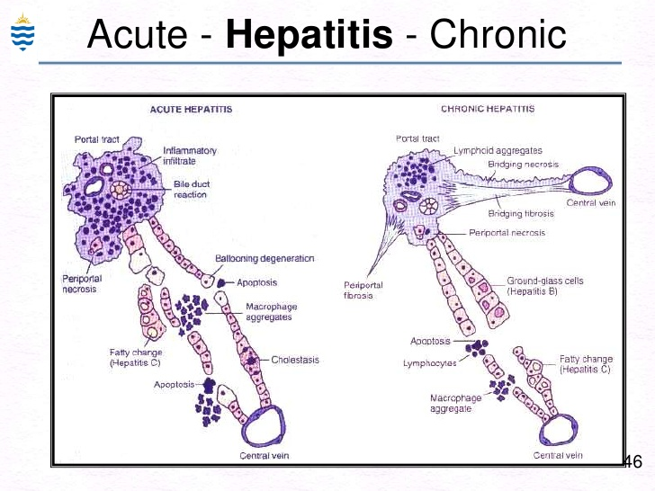
Virüslere bağlı oluşan akut hepatit tablosu;
Subklinik olarak geçirilebilir.
Kendini sınırlayan, semptomatik hastalığı dönüşebilir.
Fulminan hepatite ilerleyebilir.

Slide 10
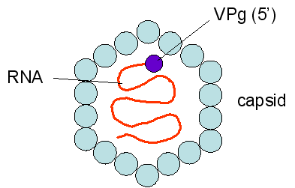
Hepatit A
Picornaviridae ailesinden bir RNA virüsüdür.
Genellikle fekal-oral yolla bulaşır.
Virüsün inkübasyon süresi ortalama 4 haftadır.
Genellikle kendini sınırlayan ve kronikleşmeyen bir hepatit tablosu yapar.
Fulminan seyir nadirdir(%0.1).
Notes:
---- fekal oral yolla bulaş; kişiden kişiye temas yoluyla veya kontamine su ve gıdaların tüketimi ile bulaşabilir.

Slide 11

Hepatit A
Çocuklar genellikle asemptomatik geçirirler.
Erişkinlerde ise daha ağır seyreder. (Mortalitesi %0.1)
Enfeksiyonu 50 yaşından sonra geçirmek ve altta yatan bir karaciğer hastalığının olması önemli risk faktörleridir.
Siroz ve hepatosellüler karsinom(HCC) ile ilişkisi yoktur.

Slide 12
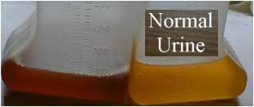
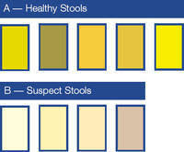
Hepatit A
Klinik seyir
İlk olarak ateş, halsizlik, iştahsızlık, bulantı, kusma, karın ağrısı görülür.
Yaklaşık 1 hafta içerisinde, akolik gaita ve çay rengi idrar oluşmaya başlar. Ardından sarılık ve kaşıntı oluşur.
Fizik muayenede sağ üst kadran hassasiyeti ve hepatomegali tespit edilebilir.
Notes:
Hepatit A virüsü ile enfekte olmuş bireyler, inkübasyon periyodu süresince ve sarılığın ortaya çıkmasından sonraki 1 hafta boyunca virüsü bulaştırabilirler.
HAV karaciğerde bölünür ve sarılık oluşmadan önceki 2-3 haftalık dönem ile sarılık sonrası 1 haftalık dönemde dışkıda yüksek konsantrasyonlarda bulunur
Sarılığın oluşmaya başlamasıyla, başlangıç semptomları kaybolur. Ve sarılık 2 hafta içerisinde peak yapar.
Aksayan bilirubin metabolizmasına bağlı olarak, safraya salınan konjuge bilirubin ve barsakta sterkobilin üretimi aksadı. Hiperbilirubinemi tablosu sebebiyle idrarla atılım arttı ve kanda bilirubin artışına bağlı sarılık oluştu.
Yetişkinlerde sarılık oluşması için bilirubin seviyesinin 2,5-3 mg/ dl, yenidoğanlarda ise 5 mg/dl üzerine çıkması lazım.

Slide 13

Hepatit A
Gebelikte geçirilen akut hepatit A enfeksiyonunun, preterm doğum ve gestasyonel komplikasyon riskini arttırdığı görülmüştür.
Maternal- fetal geçiş bildirilmemiştir.
Lai, M., & Chopra, S. Hepatitis A virus infection in adults: Epidemiology, clinical manifestations, and diagnosis.

Slide 14
Tanı ve Tedavi
Tanıda Kullanılacak Testler:
Karaciğer hasar testleri (AST, ALT), total bilirubin
Anti-HAV IgM (Akut hepatit A için spesifik test)
Anti-HAV IgG (Kalıcı bağışıklık göstergesi)
Hepatit A'nın spesifik bir tedavisi yoktur.
Enfeksiyonu takiben semptomların iyileşmesi yavaş olabilir ve birkaç hafta veya ay sürebilir.Karaciğeri olumsuz etkileyebilecek gereksiz ilaçlardan kaçınmak önemlidir.
Akut karaciğer yetmezliği olmadığında hastaneye yatış gereksizdir. Tedavi kusma ve ishal nedeniyle kaybedilen sıvıların yerine konulması da dahil olmak üzere semptomatiktir.
Notes:
Anti hav igm: semptomların başlaması ile tespit edilebilir düzeye gelir, hastalığın akut fazında peak yapar ve 3-6 ay kadar pozitif kalır. Pozitifliği bize asemptomatik hastalığı veya geçirilmiş enfeksiyonu gösterir.
Anti hav igg: yaşam boyu kalır. Geçirilmiş enf veya aşıyı gösterir.

Slide 15
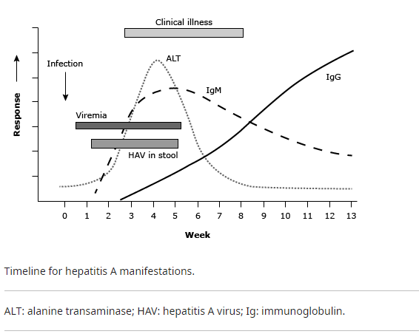
Notes:
Anti hav igm: semptomların başlaması ile tespit edilebilir düzeye gelir, hastalığın akut fazında peak yapar ve 3-6 ay kadar pozitif kalır. Pozitifliği bize asemptomatik hastalığı veya geçirilmiş enfeksiyonu gösterir.
Anti hav igg: yaşam boyu kalır. Geçirilmiş enf veya aşıyı gösterir.

Slide 16


Hepatit A
Korunma
HAV enfeksiyonunun esas bulaş yolunun fekal-oral yol olması nedeniyle virüsün yiyecek, su ve çevreyi kontamine etmesinin önlenmesi en önemli kontrol yöntemidir.
İyi kişisel hijyen ve el yıkama
Hepatit A aşısı
.
Notes:
Hep a aşısı aşı takvimine 2012 yılında girmiştir. Hijyenik yaşam, el yıkama ve gıda hijyenine dikkat edilmesi hepatit A’nın bulaşını önlemede önemlidir.

Slide 17
Hepatit A Aşısı
Hepatit A
Erişkin Risk Grubu Aşılaması
İnaktif bir aşıdır.
0.5 veya 1 ml (Erişkin doz pediatrik dozun 2 katı şeklinde olduğundan, pediatrik aşının erişkinde çift pediatrik doz olarak 18 yaş ve altında 0,5 ml 19 yaş ve üzerinde 1,0 ml şeklinde uygulanması uygundur).
Deltoid bölgeye kas içi uygulanır.
12 ay altında uygulanması önerilmez.
En az 6 ay ara ile iki doz uygulanmalıdır.
Erişkinde Hep-A aşılaması öncesinde antikor düzeylerinin değerlendirilmesi gereklidir.
+2°C ile + 8°C arasında saklanmalıdır.
 | Uygulama Şeması*
Kronik karaciğer hastalığı (Metabolik hastalığı olanlar dâhil) | 2 doz
Kronik HBV/HCV enfeksiyonu (Hepatit A aşı uygulaması, mümkün olduğunca erken, tanı anında başlanır) | 2 doz
HIV/AIDS | 2 doz
Pıhtılaşma bozukluğu olanlar | 2 doz
Solid organ ve kemik iliği nakli adayları ve alıcıları | 2 doz
Eşcinsel/biseksüel erkekler | 2 doz
Kanalizasyon işçileri | 2 doz
Notes:
Aşılama:
Çocukluk dönemi aşı takviminde HAV aşısı bulunmaktadır. HAV aşısı 18. ve 24. ay olmak üzere 2 doz uygulanır.
Erişkin:
Risk faktörü varsa, 0. ve 6. ay olmak üzere 2 doz aşı uygulanır. Koruyucu antikor düzeyi 20IU/ml’dir

Slide 18
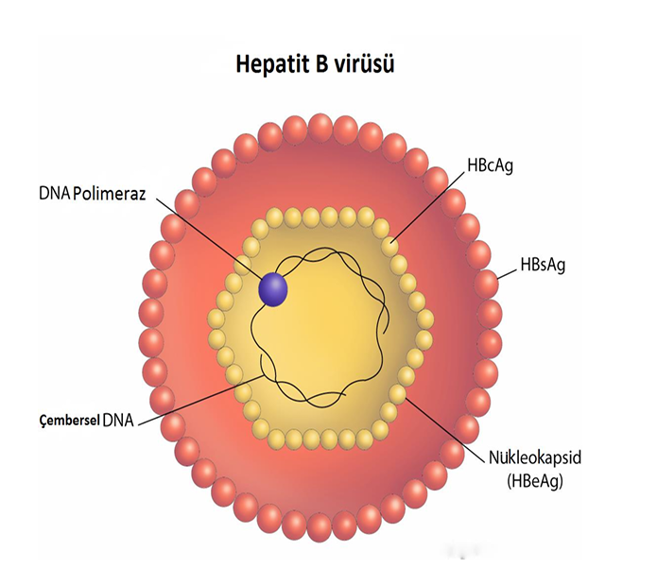
Hepatit B
Hepadnaviridae ailesinden bir DNA virüsüdür.
Enfeksiyon sonrası neonatal dönemde %90 ihtimalle, erişkin dönemde ise %1-5 ihtimalle kronikleşir.
Mortalitesi %1-3’dür.
Siroz ve HCC ile ilişkilidir.

Slide 19
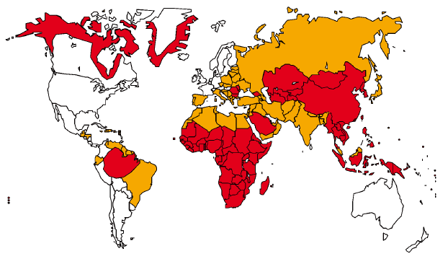
HBV : Küresel bir sağlık sorunu
2 milyar kişi HBV ile enfekte
~ 350 milyon kronik taşıyıcı*
Tüm dünyada siroz ve HSK nın ana nedeni
HSK in %30-50 si HBV ne bağlı
Ölüme yol açan kanserler arasında tütünden sonra ikinci sırada
HBV, HIV den 50-100 kat daha enfeksiyöz
Yüksek (HBsAg prevalansı ≥ 8%)
Dünya nüfüsunun 1/3’ü HBV ile karşılaşmış
Orta (HBsAg prevalansı 2 - 7%)
Düşük (HBsAg prevalansı<2%)
*WHO 2022-254 milyon HBV enfekte
Notes:
Upodate sarı yer

Slide 20
Epidemiyoloji
Ülkemizde hepatit B aşısı 1998 yılında rutin aşılama şemasına dâhil edilmiştir.
Böylece akut hepatit B olgularında azalmayla birlikte hastalık daha ileri yaş gruplarında görülmeye başlamıştır.
HBV enfeksiyonu
siroz olgularının %30-40’ından,
karaciğer kanserinin %40- 50’sinden sorumlu

Slide 21
Bulaş Yolu
Temel bulaşma yolları parenteral yol, cinsel ilişki, anneden bebeğine doğum sırasında ve aile içi bulaştır.
Kontrol edilmemiş kan ya da kan ürünlerinin kullanımı,
Sterilize edilmemiş araçlarla tıbbi ya da diş müdahaleleri yapılması,
Kullanılmış enjektör paylaşımı,
Tıraş bıçağı, diş fırçası gibi eşyaların ortak kullanımı,
Sterilize edilmemiş araçlarla dövme ya da vücut takılarının uygulanması da sık bilinen diğer bulaş yollarıdır.

Slide 22

Hepatit B
Akut hepatit B
Akut HBV enfeksiyonu geçiren hastaların %70’i subklinik veya anikterik hepatit geçirirken, %30’u ikterik hepatit yaşar.
İnkübasyon süresi 1-4 aydır.
Prodromal dönemde; Ateş, iştahsızlık, karın ağrısı, döküntü, artralji gibi non-spesifik belirtiler mevcuttur.
İkterik dönemde ise %15-25 hastada sarılık görülebilir. Serum aminotransferazları 1000 -2000 U/L kadar yükselebilir.
Notes:
---- akut ve kronik hepatit b nin klinik seyri farklılık gösterir. Akut tabloda subklinik anikterik hepatit veya ikterik hepatit görülebilir. Fulminan hepatite ilerleyiş olabilir. Altta yatan kc hastalığı olan kişilerde klinik tablo daha ağırdır.
----- ancak kronik hepatitte asemptomatik taşıyıcılık, kronik hepatit, siroz veya hcc arasında değişkenlik görülebilir.

Slide 23
Hepatit B
Akut hepatit B
Fulminan hepatit görülme ihtimali %1’dir.
Fulminant hepatit B hepatiti, sarılık ve koagülopatiyle birlikte karaciğer fonksiyonlarının hızla bozulması ve hepatik ensefalopatinin varlığıyla tanımlanan klinik bir tablodur.
Notes:
Fulminan hepatitte kan beyin bariyeri bozularak permeabilite artar ve beyin hücreleri şişerek beyin ödemi görülür. Yani sirozda oluşan ensefalopati ile farklıdır.

Slide 24
Klinik değerlendirme
AST/ALT
Bilirubinler
Alkalen fosfataz/GGT
Albumin/Globulin
PTZ
Trombosit sayısı
αFP
USG
Sarılık, asit, splenomegali, palmer eritem
AST>ALT
Albumin<Globulin
PTZ ⬆
Trombosit sayısı ⬇
USG: Asit, SM, HSK
Notes:
Protrombin zamanı prognoz açısından en önemli belirteçtir.
Hsk hepatosellüler karsinom

Slide 25
Akut-Kronik Hepatit B
AKUT
İkter
ALT>500 IU/ml
Bilirubinler ⬆
HBsAg (+), HBeAg (+), AntiHBc IgM (+)
HBV DNA : Düşük titrede pozitif
KRONİK
Asemptomatik
ALT: N veya ⬆
Bilirubinler: N
HBsAg (+), HBeAg (+/-)
AntiHBc IgG (+)
HBV DNA (>2000 IU/ml)
Notes:
ALT düzeylerinin 6 aydan uzun süre yüksek kalması kronik hepatite ilerleyişi gösterir.
İyileşen hastalarda serum aminotransferaz seviyelerinin normale gelmesi 1-4 ay kadar sürer.

Slide 26
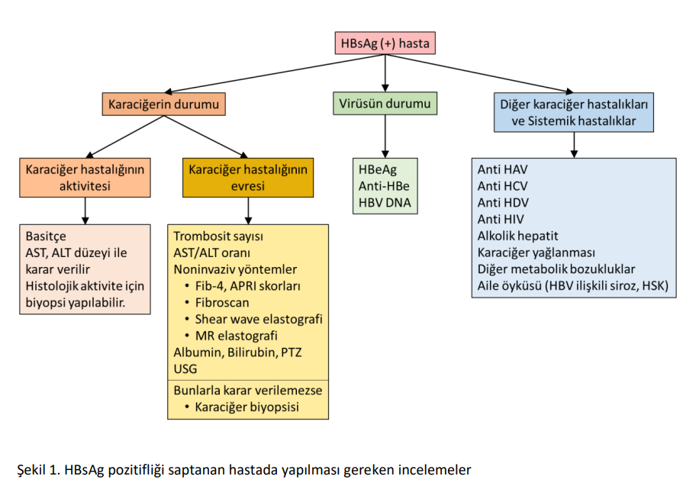
Notes:
*hepatit b tanı tedavi kılavuzu 2023

Slide 27
Hepatit B
Akut hepatit B
Tanı
Tanıda serolojik belirteçler kullanılır. Akut hepatit B tanısında HBsAg ve anti HBc İgM pozitifliği olur.
Enfeksiyonun başlangıç döneminde HBV replikasyonunu gösteren, HBeAg ve HBV DNA pozitifliği de olabilir.
Bazı hastalarda pencere dönemi yaşanabilir. Yani HBsAg kaybolmuş, ancak daha henüz anti HBs oluşmamıştır. Serumda anti HBc İgM pozitifliği görülür.
Notes:
İyileşme döneminde ilk olarak HBV DNA kaybolur sonrasında HBeAg kaybolarak anti Hbe oluşur ve HbsAg kaybolarak anti Hbs pozitifleşir.

Slide 28
Hepatit B
Akut hepatit B
Tanı
HBsAg, HBV maruziyetinden sonraki 1-10 hafta arasında pozitifleşir. Henüz daha hepatik semptomlar oluşmamış ve ALT yükselmemiştir.
HBcAg, enfekte olmuş hepatosit hücresinde bulunan bir antijendir. Bu sebeple serumda tespit edilemez. Anti HBc İgM antikorları akut enfeksiyondan sonra 2 yıl kadar pozitif kalabilirler..
HBsAg’nin ortaya çıkmasından kısa süre sonra HBeAg ortaya çıkar.
HBeAg nin varlığı; bulaşıcılık, infektivite ve viral replikasyon ile ilişkilidir.
Notes:
Ayrıca kronik hepatit B alevlenme dönemlerinde Anti HBc İgM tespit edilebilir seviyelere ulaşır.

Slide 29
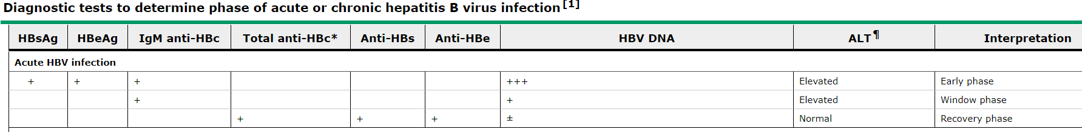
Terrault NA, Lok ASF, McMahon BJ, et al. Update on prevention, diagnosis, and treatment of chronic hepatitis B: AASLD 2018 hepatitis B guidance. Hepatology 2018; 67:1560.
Graphic 60627 Version 6.0
Notes:
¶ Sağlıklı yetişkinlerde ALT için normalin üst sınırlarının erkeklerde 29 ila 33 ünite/L, kadınlarda ise 19 ila 25 ünite/L olduğu bildirilmektedir. Bebeklik döneminden sonra sağlıklı çocuklar için normalin üst sınırları sırasıyla erkek ve kız çocuklar için 25 ila 38 ünite/L ve 22 ila 31 ünite/L'dir. Δ İmmün toleranslı kronik hepatit B hastalarında, karaciğer biyopsisi veya invaziv olmayan testler, fibrozis olmadığını ve minimal inflamasyonu gösterir. Bu, perinatal olarak edinilen HBV enfeksiyonu olan hastalarda görülen başlangıç ​​aşamasıdır. ◊ İmmün aktif kronik hepatit B'li hastalarda, karaciğer biyopsisi veya noninvaziv testler, fibrozlu veya fibrozissiz, orta veya şiddetli nekroinflamasyonla birlikte kronik hepatiti gösterir. HBeAg pozitif olan hastalarda, immün aktif kronik hepatit B (aynı zamanda temizlenme aşaması olarak da bilinir) 10 ila 20 yıl sürebilir ve HBeAg kaybıyla ilişkili olabilir. HBeAg negatif olan hastalarda, immün aktif kronik hepatit B, immün reaktivasyonla ilişkilidir ve aynı zamanda HBeAg-negatif kronik hepatit B veya HBeAg-negatif replikatif faz olarak da adlandırılır. § Aktif olmayan kronik hepatit B hastaları HBeAg negatiftir. Bu tür hastalarda, karaciğer biyopsisi anlamlı nekroenflamasyonun olmadığını doğrular, ancak biyopsi veya invazif olmayan testler değişken düzeylerde fibrozis gösterir. Bu aşama aynı zamanda kopyalanmayan veya taşıyıcı aşama olarak da anılır.

Slide 30
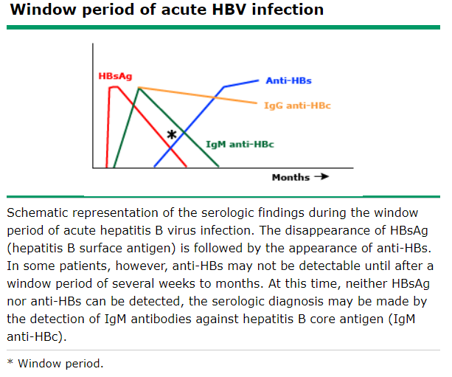

Slide 31
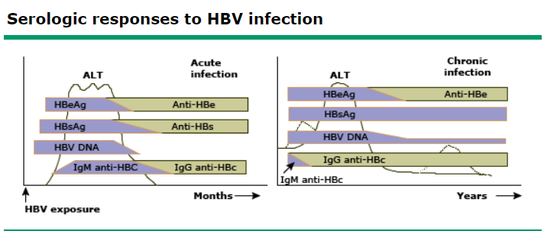
Notes:
Serum ALT konsantrasyonuna bağlı olarak akut ve kronik HBV enfeksiyonuna verilen serolojik yanıtların şematik gösterimi. (Sol panel) Akut enfeksiyon, başlangıçta klinik öncesi aşamada başlayan HBeAg, HBsAg ve HBV DNA'nın varlığıyla karakterize edilir. IgM anti-HBc klinik fazın erken döneminde ortaya çıkar; Bu antikor ile HBsAg'nin kombinasyonu akut enfeksiyon tanısını koyar. İyileşmeye serum ALT'nin normalleşmesi, HBV DNA'nın kaybolması, HBeAg'nin anti-HBe serokonversiyonuna ve ardından HBsAg'nin anti-HBs serokonversiyonuna ve IgM'den IgG anti-HBc'ye geçiş eşlik eder. Bu nedenle önceki HBV enfeksiyonu, anti-HBs ve IgG anti-HBc ile karakterize edilir. (Sağ panel) Kronik enfeksiyon, HBeAg'nin (değişken bir süre boyunca), HBsAg ve HBV DNA'nın dolaşımda kalıcılığı ile karakterize edilir; anti-HBs görülmez (hastaların yaklaşık %20'sinde anti-HBs'in nötrleştirici olmayan bir formu tespit edilebilir). Akut enfeksiyondan sonra HBsAg'nin 6 aydan uzun süre devam etmesi, kronik enfeksiyonun göstergesi olarak kabul edilir.

Slide 32
HBV ENFEKSİYONUNUN DOĞAL SEYRİ
EASL, HBV enfeksiyonunun doğal seyrini 5 faza ayırmaktadır
Faz 1: HBeAg(+) kronik enfeksiyon fazı(immün toleran faz )
HBV antijenlerine karşı yeterli immün yanıt olmadığı için hepatosit hasarı olmadığı kabul edilir.
ALT Normal
HBV DNA çok yüksektir (virüs kontrolsüz bir şekilde çoğaldığı için)
Faz 2: HBeAg(+) kronik hepatit fazı (immün temizlenme fazı)
Enfeksiyonun seyri ilerledikçe ve immün sistem olgunlaştıkça, HBV antijenlerine immün yanıt oluşmaya başlar. Artık hepatosit hasarı başladığı için
ALT yüksek
HBV DNA düzeyi düşük (Enfekte hücre kitlesi azaldığı ve interferonlar gibi sitokinler HBV replikasyonunu baskıladığı için)
Notes:
Easl Avrupa kc araştırma derneği

Slide 33
HBV ENFEKSİYONUNUN DOĞAL SEYRİ
Faz 3: HBeAg(-) kronik enfeksiyon fazı (inaktif faz )
İmmün temizlenme dönemi sonunda immün sistem HBV’yi baskılar ve HBV DNA iyice düşer, azalan HBV antijen ekspresyonuyla beraber immün yanıt zayıflar
ALT normal
HBV DNA düşük
İmmün temizlenme dönemi uzun ve şiddetli seyrederse, inaktif faza girildiğinde ciddi bir karaciğer hasarı sonucu siroz gelişmiş olabilir.
Faz 4: HBeAg(-) kronik hepatit fazı
İnaktif döneme girdikten sonra muhtemelen HBV’nin antijenik yapısındaki değişmelerle ilişkili olabilecek bir replikasyon artışı ve bunu takiben oluşan immün yanıtla bir ALT yükselmesi görülebilir.
Karaciğerde yeniden hücre harabiyeti ve inflamasyon ortaya çıkar. Bu dönem zaman zaman baskılanma, zaman zaman alevlenmelerle seyredebilir.

Slide 34
HBV ENFEKSİYONUNUN DOĞAL SEYRİ
Faz 5: HBsAg-negatif faz (okkült (gizli) HBV enfeksiyonu )
Serum HBsAg negatifliği ve anti-HBc pozitifliği ile birlikte saptanabilir düzeyde veya saptanamayan antiHBs ile karakterizedir.
ALT düzeyinin normal olması ve genellikle saptanamayan HBV DNA, diğer önemli laboratuvar parametreleridir.
Ancak karaciğerde HBV DNA cccDNA şeklinde saptanabilir.

Slide 35
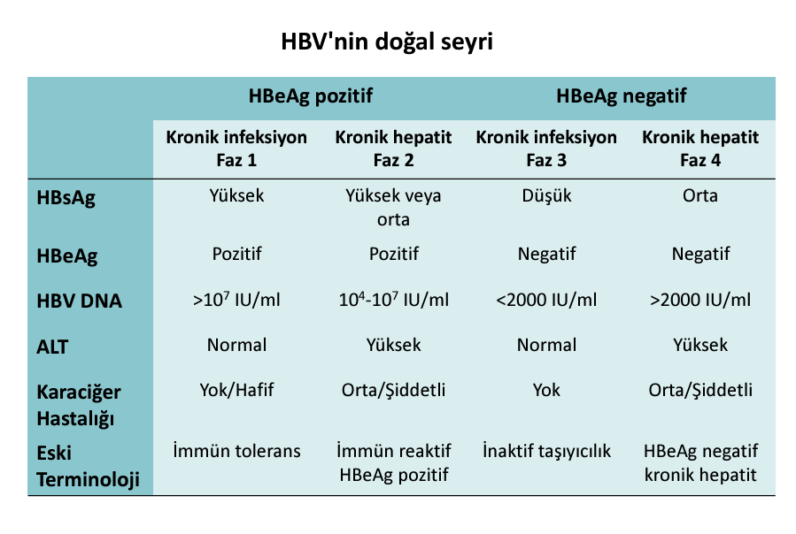

Slide 36
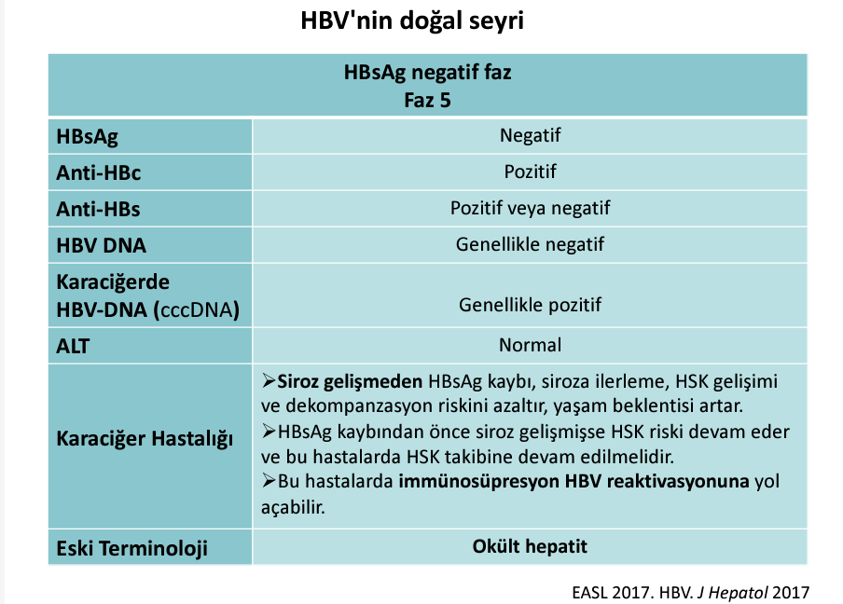

Slide 37
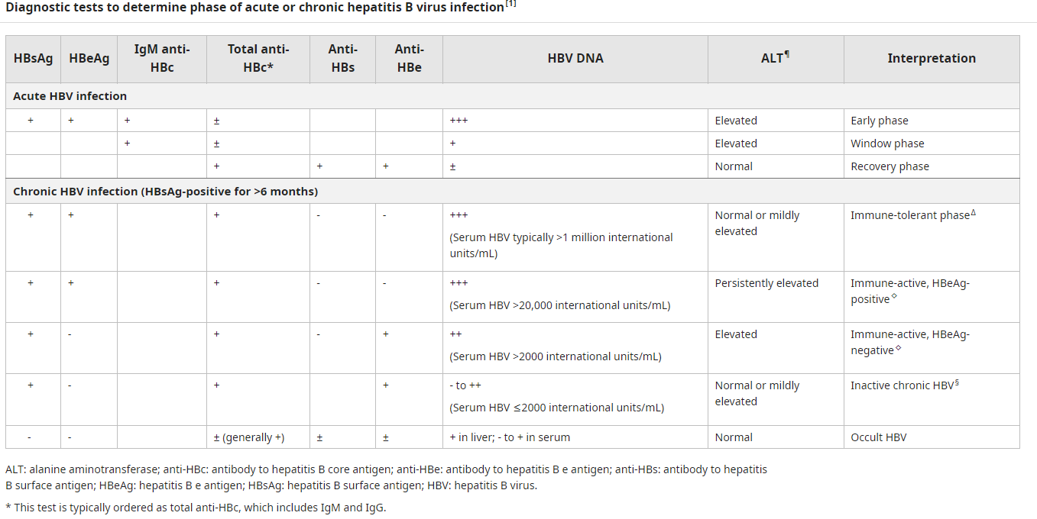
Notes:
¶ Sağlıklı yetişkinlerde ALT için normalin üst sınırlarının erkeklerde 29 ila 33 ünite/L, kadınlarda ise 19 ila 25 ünite/L olduğu bildirilmektedir. Bebeklik döneminden sonra sağlıklı çocuklar için normalin üst sınırları sırasıyla erkek ve kız çocuklar için 25 ila 38 ünite/L ve 22 ila 31 ünite/L'dir. Δ İmmün toleranslı kronik hepatit B hastalarında, karaciğer biyopsisi veya invaziv olmayan testler, fibrozis olmadığını ve minimal inflamasyonu gösterir. Bu, perinatal olarak edinilen HBV enfeksiyonu olan hastalarda görülen başlangıç ​​aşamasıdır. ◊ İmmün aktif kronik hepatit B'li hastalarda, karaciğer biyopsisi veya noninvaziv testler, fibrozlu veya fibrozissiz, orta veya şiddetli nekroinflamasyonla birlikte kronik hepatiti gösterir. HBeAg pozitif olan hastalarda, immün aktif kronik hepatit B (aynı zamanda temizlenme aşaması olarak da bilinir) 10 ila 20 yıl sürebilir ve HBeAg kaybıyla ilişkili olabilir. HBeAg negatif olan hastalarda, immün aktif kronik hepatit B, immün reaktivasyonla ilişkilidir ve aynı zamanda HBeAg-negatif kronik hepatit B veya HBeAg-negatif replikatif faz olarak da adlandırılır. § Aktif olmayan kronik hepatit B hastaları HBeAg negatiftir. Bu tür hastalarda, karaciğer biyopsisi anlamlı nekroenflamasyonun olmadığını doğrular, ancak biyopsi veya invazif olmayan testler değişken düzeylerde fibrozis gösterir. Bu aşama aynı zamanda kopyalanmayan veya taşıyıcı aşama olarak da anılır.

Slide 38
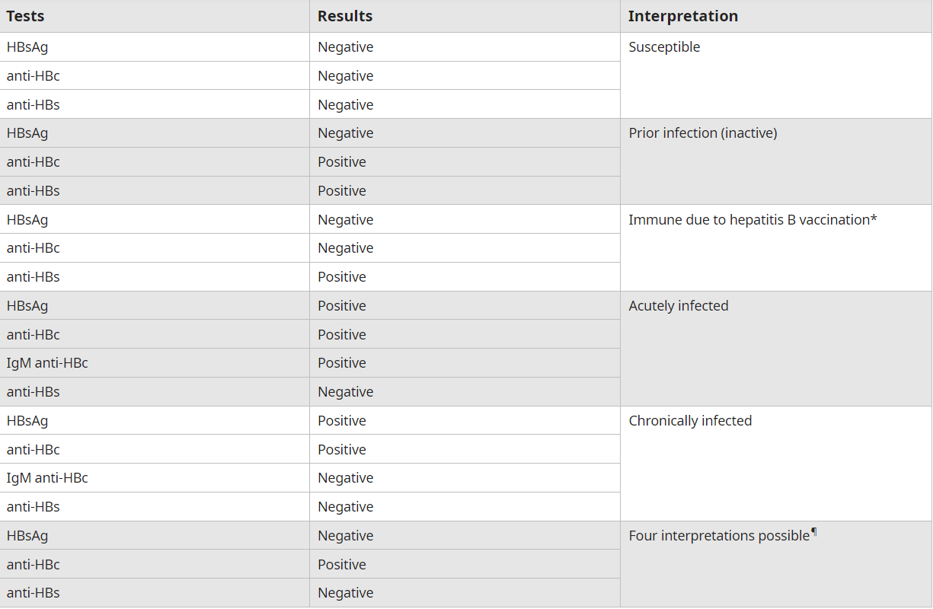
Notes:
* Antikor yanıtı (anti-HBs) niceliksel veya niteliksel olarak ölçülebilir. Koruyucu antikor yanıtı niceliksel olarak 10 veya daha fazla miliuluslararası birim (≥10 mIU/mL) veya niteliksel olarak pozitif olarak rapor edilir. Sonuçların anlamlı olması için aşılama sonrası testler üçüncü aşı dozundan bir ila iki ay sonra tamamlanmalıdır.
¶ Dört yorum:Akut HBV enfeksiyonundan iyileşiyor olabilir.
Daha önce enfeksiyon geçirmiş olabilir ve test, serumdaki çok düşük anti-HBs seviyesini tespit edecek kadar hassas olmayabilir.
Yanlış pozitif anti-HBc'ye duyarlı olabilir.
Serumda tespit edilemeyecek düzeyde HBsAg mevcut olabilir ve kişi aslında kronik olarak enfekte olabilir.

Slide 39
Hepatit B
Tedavi
Akut enfeksiyonda istirahat ve destek tedavisi
Kronik enfeksiyon tedavisinde kullanılabilen ajanlar
Pegile interferonlar
Oral antiviraller (Lamivudin, Telbuvidin, Adefovir, Tenofovir, Entekavir, Tenofovir Alafenamid-TAF)

Slide 40

Hepatit B
Korunma
Çocukta;
HBV aşısı çocukluk dönemi aşı takviminde bulunmaktadır. 0., 1. ve 6. ay olmak üzere 3 doz uygulanır.
HBsAg + tespit edilen anne bebeklerine doğum sonrası 12 saat içerisinde HBV İg ve aşı yapılır.
Doğum ağırlığı 2000 gramdan az olan bebeklerde;
Anne HBsAg- ise aşının ilk dozu bebek 2000 gram olduğunda veya 1. ayda yapılmalı ve aşı şemasına devam edilir.
Anne HBsAg+ ise doğumda HBV ig ve aşısı yapılır. Sonra 1. ayda bebek hiç aşılanmamış gibi 3 doz aşı şeması başlatılır.

Slide 41
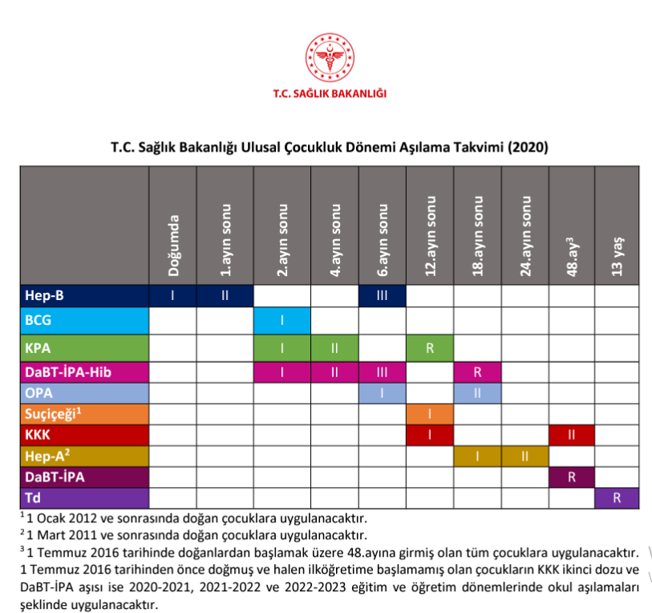

Slide 42

Hepatit B
Korunma
Yetişkinde;
Risk faktörleri bulunması durumunda, 3 doz aşılama önerilir. (0,1,6. aylarda )
Aşı sonrası koruyucu antikor düzeyi (>10 IU/ml) saptananlarda ilave hatırlatma dozlarına gerek yoktur.

Slide 43
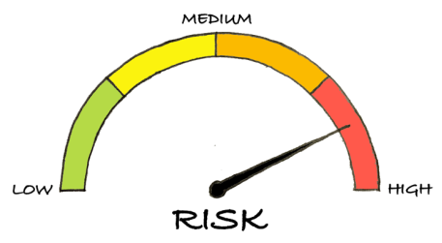
Hepatit B
Riskli Gruplar
HBsAg pozitif kişilerin 1. derece akrabaları (aynı evde yaşamasalar bile)
HBsAg pozitif kişiyle aynı evde yaşayanlar veya cinsel temasta bulunanlar
Sağlık çalışanları
İv ilaç kullanma alışkanlığı bulunan kişiler
Dövme ve piercing yaptıranlar
Birden çok cinsel eşi bulunanlar ve homoseksüeller
Hapishanelerde bulunan ve buralarda çalışan kişiler
Kronik ALT ve AST yüksekliği bulunan kişiler
HCV ya da HIV ile enfekte kişiler
Diyaliz hastaları
Tüm gebe kadınlar
Notes:
Türkiye HBV açısından orta endemik bir ülkedir, bu nedenle herkesin HBV açısından taranması uygun olacaktır. Bununla birlikte aşağıda tanımlanan grupların yüksek risk taşımaları nedeniyle öncelikli olarak taranması önerilir

Slide 44
Hepatit B Aşısı
Rekombinant DNA aşısıdır.
0.5 veya 1 ml deltoid bölgeye kas içi uygulanır.
Erişkinde serolojik inceleme (HBsAg, anti-HBs ve anti-HBc) sonrasında HBsAg, anti-HBs ve anti-HBc (-) olan kişilere 0–1–6 ay şeklinde 3 doz aşı uygulanır.
0-1-6 şemasında aksama olduğunda;
1. ve 2. doz arasında en az 1 ay,
2. ve 3. doz arasında en az 2 ay ve
1. doz ile 3. doz arasında en az 4 ay olacak şekilde aşı uygulaması yapılır.

Slide 45
Hepatit B Aşısı
Anti-HBs en az 10 mIU/mL ise kişi bağışıktır ve immunsupresif durumu yok ise gelecekte serolojik test ya da aşılama gerekli değildir.
Anti-HBs negatif ise kişi Hep-B aşısına karşı yanıtsızdır. 3 doz seri ile tekrar aşılanmalıdır ve tekrarlanan şemadan en az 4-8 hafta sonra tekrar anti-HBs yanıtı değerlendirilmelidir.
Anti-HBs 6 doz aşılamadan sonra halen negatif ise kişi Hep-B aşısına yanıtsız kabul edilmelidir.
Bu kişiler kronik hepatit B enfeksiyonu açısından değerlendirilmelidir. Sağlık eğitimi verilmeli ve riskli temas sonrasında profilakside HBIG uygulanmalıdır.
+2°C ile + 8°C arasında saklanmalıdır.

Slide 46
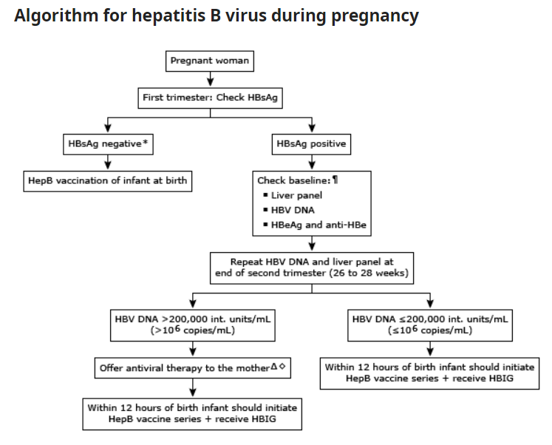
Notes:
Anne HBV enfeksiyonu açısından yüksek risk altındaysa (örn. enjeksiyon yoluyla uyuşturucu kullanıyorsa, cinsel partneri veya ev içi temaslısında kronik HBV varsa) anti-HBs ve anti-HBc'yi kontrol edin. Daha önce HBV enfeksiyonu geçirdiğine dair kanıt bulunmayan (yani HBsAg, anti-HBs ve anti-HBc negatif olan) anneler aşılanmalıdır. Ayrıca, bu kadınlar gebeliğin geç dönemlerinde (yaklaşık 28. haftada) HBsAg'yi tekrarlatmalıdır.
¶ Yüksek HBV DNA'sı (>200.000 int. ünite/mL), yüksek aminotransferaz seviyeleri ve/veya pozitif HBeAg'si olan kadınlar, antiviral ilaçların erken başlatılmasının gerekli olup olmadığını görmek için bir hepatoloğa yönlendirilmelidir.
Δ 28 ila 30. gebelik haftasında başlayın. Diğer antiviral ajanlar yerine tenofovir disoproksil fumaratı tercih ediyoruz. Tedaviyle ilgili daha ayrıntılı bir tartışma için Hepatit B ve gebelik konusuna bakın.◊ Doğumdan sonra antiviral tedaviye devam edenler için emzirmenin artıları ve eksileri anneyle görüşülmelidir. Translated with www.DeepL.com/Translator (free version)

Slide 47

Gebelikte İzlem
Bebeği korumada HBIG ve 3 doz HBV aşısı etkindir.
Bulaşta annedeki yüksek HBV DNA düzeyi önemlidir.
Anne HBV DNA>200.000 IU/ml ise 24. haftadan sonra tenofovir başlanabilir
Uzun süreli tedavi gereksinimi yoksa tenofovir doğumdan 3 ay sonra kesilebilir, alevlenme için izlem gerekir.

Slide 48
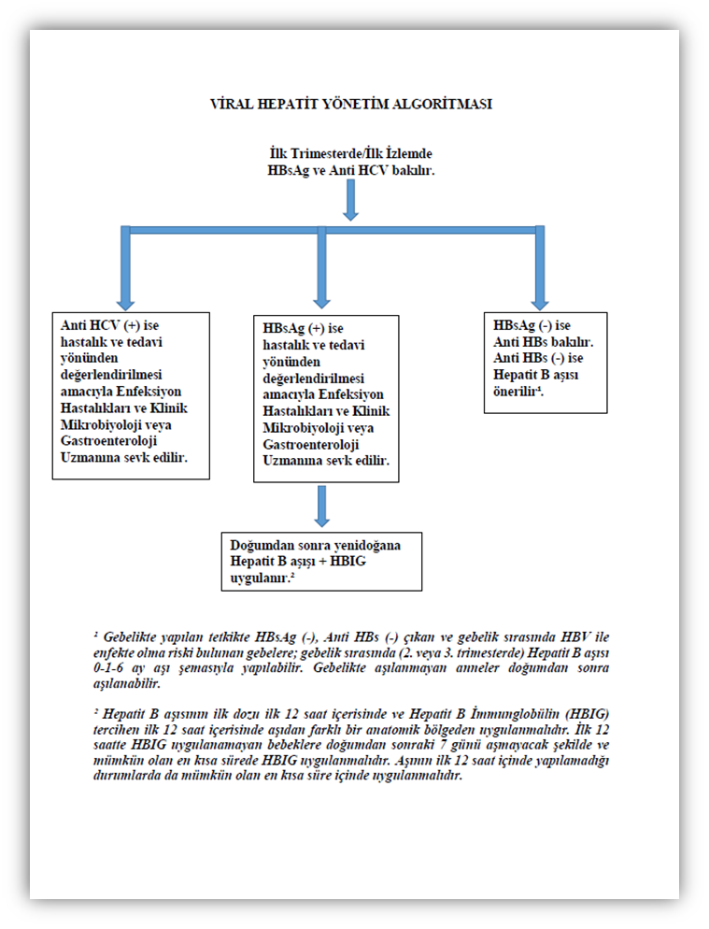

Slide 49
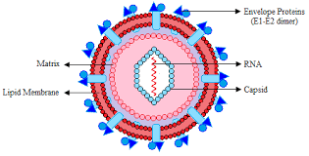
Hepatit C
Flaviviridae ailesinden bir RNA virüsüdür.
Enfeksiyon sonrası %70 ihtimalle kronikleşir.
Mortalitesi %1-2’dir.
Siroz ve HCC ile ilişkilidir.

Slide 50
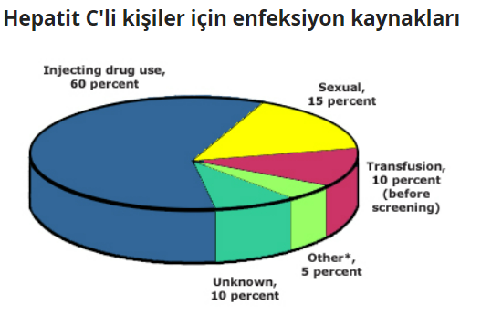
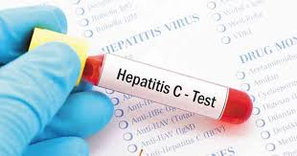
Hepatit C
Epidemiyeloji
Dünya genelinde yaklaşık 100 milyon kişi HCV’ye maruz kalmıştır ve 71 milyon kişi kronik hepatit C hastasıdır.

Slide 51

Hepatit C
Bulaş yolları
Parenteral
Cinsel yol
Perinatal bulaş
Aile içi bulaş

Slide 52

Hepatit C
Akut hepatit C
Akut hastalık tablosu, virüse maruziyetten yaklaşık 7-8 hafta sonra oluşur.
Enfekte olanların çoğu hastalığı asemptomatik olarak geçirir.
Semptomatik olanlarda; sarılık, sağ üst kadran ağrısı, bulantı, koyu renkli idrar yapma gibi semptomlar olabilir.

Slide 53
Hepatit C
Akut hepatit C
Serum aminotransferaz düzeyleri semptomatik hastalarda artış gösterir.
Aminotransferazların artışından yaklaşık 1-4 hafta önce HCV-RNA pozitifleşir.
Anti-HCV virüs alındıktan 8 hafta sonra pozitifleşir.
Fulminan hepatit gelişimi oldukça nadirdir

Slide 54
Hepatit C
Akut hepatit C
Tanı
Akut hepatit klinik bulguları varlığı veya şüpheli HCV maruziyeti öyküsü varsa spesifik laboratuvar testleri yapılır.
HCV-RNA pozitifliğinin gösterilmesi ve ardından 12 hafta içinde pozitifleşen anti HCV antikorlarının varlığı veya;
Yeni pozitifleşmiş HCV-RNA ve anti HCV antikorlarının varlığı (son 6 ay içinde yapılan testlerde tespit edilmemiş) akut hepatit C tanısı koydurur.

Slide 55
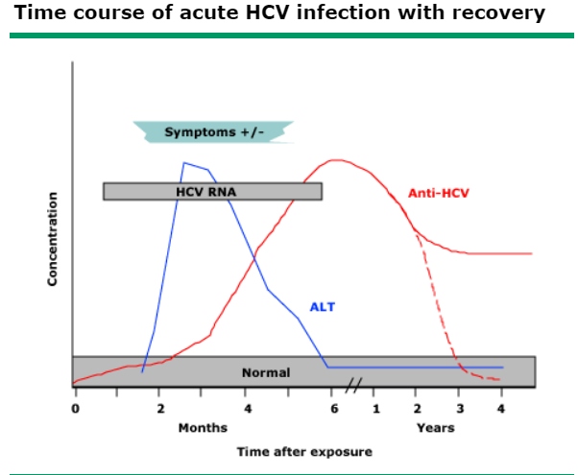

Slide 56
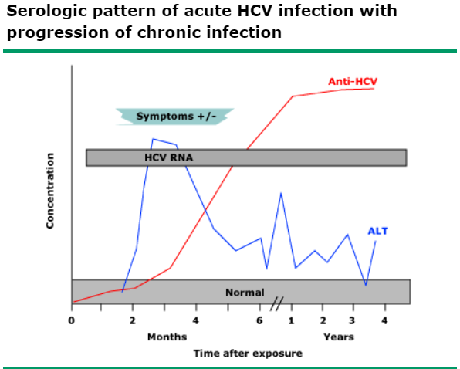

Slide 57
Hepatit C
Kronik Hepatit C
Akut hepatit C tablosu %70-85 oranında kronikleşir.
ALT düzeyine bakılmaksızın en az 6 aydır anti-HCV ve HCV-RNA (+) olan kişilerde kronik hepatit C tanısı konulur.

Slide 58
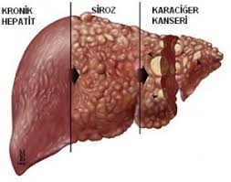
Hepatit C
Kronik Hepatit C
Kronik hepatit C hastalarının yaklaşık %20-30’unda siroz gelişir ve HCC’ye ilerleyebilir.
Kronik HCV enfeksiyonunda aminotransferaz yüksekliği dalgalı seyir gösterir. %30 hastada ALT düzeyi sürekli normaldir.

Slide 59
Hepatit C
Risk Grubu
Klinik veya biyokimyasal olarak kanıtlanmış karaciğer hastalığı olanlar
Hemodiyaliz hastaları
Sağlık çalışanları
HCV enfekte olmuş anneden doğan çocuklar
Çoklu cinsel partneri olanlar ve seks işçileri
İv madde veya ilaç kullanımı olanlar
Aile içi temas riski olanlar
İmmün süpresif kişiler ve kemoterapi alan hastalar
Notes:
Kronik hep c enfeksiyonu açısından incelenmesi gereken gruplar
Tarama anti HCV bakılarak yapılır, anti hcv pozitif saptanan durumda HCV RNA bakılmalıdır

Slide 60

Hepatit C
Risk grubu taraması anti HCV testi ile yapılır.
Anti HCV pozitif saptandığı durumlarda HCV-RNA bakılmalıdır.

Slide 61
Hepatit C
Tedavi
Uygun tedavi; HCV genotipi/subtipi, HCVRNA titresi, karaciğer hasarının seviyesi, önceki tedaviye cevap düzeyine göre seçilir.

Slide 62
Hepatit C tedavisi endikasyonları
Terminal dönem kanser hastaları hariç HCV RNA pozitif saptanan herkes hepatit C tedavisi almalıdır.
Beklenen yaşam süresi <1 yıl olan hastalara tedavi verilmesi uygun değildir.
Dekompanse siroz hastaları için; MELD ≥18 ve karaciğer nakli 6 aydan kısa sürede yapılabilecek olanların tedavisi nakil sonrasına ertelenebilir. Dekompanse hastalara proteaz inhibitörlü tedaviler verilmemelidir.
Gebelikte DEA tedavisi kontrendikedir. Tedavi verilen üretken çağdaki kadınlar hamile kalmamaları konusunda uyarılmalıdır.

Slide 63
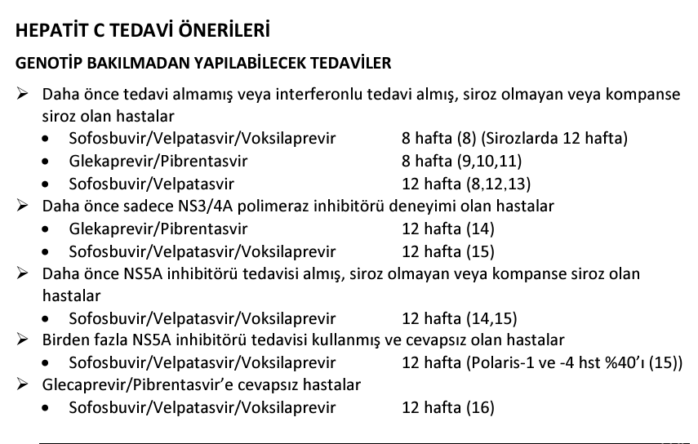
Notes:
*türkiye hepatit tanı ve tedavi kılavuzu 2023

Slide 64
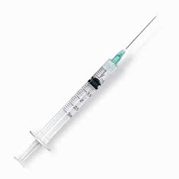


Hepatit C
Korunma
Hepatit C’nin aşısı yoktur.
HCV ile enfekte kişi ile aynı evde yaşayan bireyler kişisel malzemeleri (diş fırçası ve tırnak makası) ortak kullanmamaları konusunda uyarılmalıdır.

Slide 65

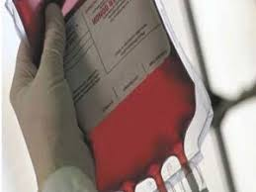
Hepatit C
HCV maruziyeti şüphesi
Sağlık çalışanlarında HCV kontrolü; iğne batması, kesici aletlerle yaralanma, mukozal bulaşma ve HCV pozitif kan ürünleri ile temas sonrası yapılmalıdır.
Kanın konjuktivaya sıçraması ile bulaşma tanımlanmıştır. Sağlam deriden bulaşma bildirilmemiştir.

Slide 66
Hepatit C
HCV maruziyeti şüphesi
Başlangıçta istenmesi gereken testler: Anti-HCV, HCV RNA ve ALT.
İzlemde istenmesi gerekli testler:
Bulaşma sonrası 4.-8. haftalar arasında HCV RNA;
4.-6. aylar arasında Anti-HCV, HCV RNA ve ALT
Akut HCV enfeksiyonu doğrulandığında ise 8-12 hafta beklenerek tedaviye başlanmalıdır.

Slide 67
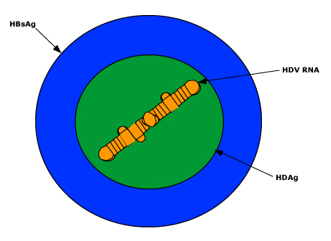
Hepatit D
Deltaviridae ailesinden zarfsız bir RNA virüsüdür.
Kendi RNA’sını sentezleyebilir ancak lipoprotein kılıfını yapmak için HBV’ye ihtiyaç duyar. Bu sebeple defektif bir virüstür.
Notes:
HDV, sadece HBsAg (+) bireylerde hastalık yapar.

Slide 68
Hepatit D
Epidemiyoloji
Dünya genelindeki 257 milyon HBV taşıyıcısından yaklaşık 15-20 milyon kişinin HDV ile enfekte olduğu bilinmektedir.
HBV’ye benzer yollarla bulaşır;
Perkütan bulaş
Cinsel yol ile bulaş
Perinatal bulaş
Horizontal bulaş

Slide 69
Hepatit D
Klinik Seyir
Ko-enfeksiyon
Daha önceden HBV taşıyıcılığı olmayan kişiye eşzamanlı HBV ve HDV’nin bulaşmasıdır.
Kronikleşme ihtimali %2’dir. (akut hepatit B’nin kronikleşme ihtimaliyle benzer)
Süper-enfeksiyon
HBV taşıyıcısı olan kişide, bunun üzerine HDV enfeksiyonunun eklenmesidir.
Hastaların %5’inde fulminan seyir görülür.
Kronikleşme ihtimali %70-90’dır.
Bu hastalarda siroz ve HCC daha hızlı bir şekilde gelişir.

Slide 70
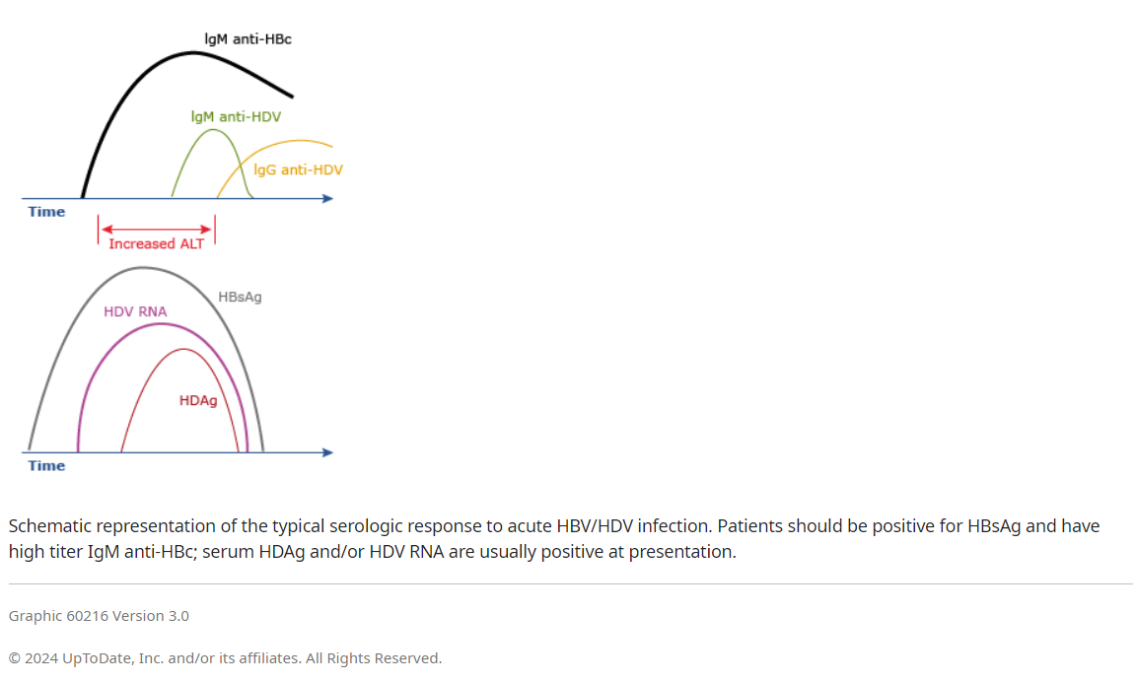
Notes:
Akut HBV/HDV enfeksiyonuna verilen tipik serolojik yanıtın şematik gösterimi. Hastalar HBsAg için pozitif olmalı ve yüksek titrede IgM anti-HBc'ye sahip olmalıdır; serum HDAg ve/veya HDV RNA genellikle başvuru sırasında pozitiftir.

Slide 71
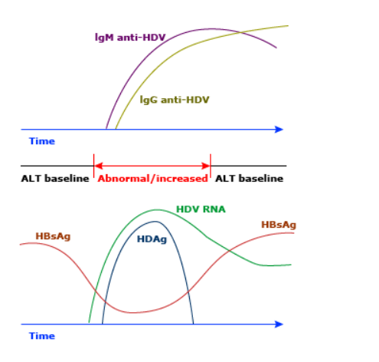
Notes:
Kronik HBV taşıyıcısında akut HDV süperenfeksiyonuna verilen serolojik yanıt, akut HBV/HDV koenfeksiyonundan ayırt edilmelidir. HBsAg her iki durumda da mevcuttur, ancak akut HDV süperenfeksiyonunda IgM anti-HBc negatif olmalıdır. HDV süperenfeksiyonu HBV replikasyonunun geçici olarak baskılanmasına neden olarak çok düşük ve nadiren tespit edilemeyen HBsAg seviyelerine yol açabileceğinden tanı daha da zorlaşır. Akut HBV/HDV koenfeksiyonu olan hastalarda olduğu gibi, akut HDV süperenfeksiyonu olan hastalarda da başvuru sırasında serumda HDAg ve/veya HDV RNA genellikle pozitiftir. Bununla birlikte, akut koenfeksiyonun aksine, akut HDV süperenfeksiyonu serumda HDV RNA'nın kalıcı olarak saptanması ve hızla artan anti-HDV titreleri (total ve IgM) ile karakterizedir.

Slide 72
Hepatit D
HDV enfeksiyonunda serolojik tanı
HBsAg | HBeAg | Anti-HBe | Anti-HBc IgM | Anti-HBc IgG | Anti-HBs | Anti-HDV | HDV RNA | YORUM
+ | +/- | +/- | + | - | - | + | + | Koenfeksiyon
+ | +/- | +/- | - | + | - | + | + | Süperenfeksiyon
+ (6 aydan uzun) | +/- | +/- | - | + | - | + | + (6 aydan uzun) | Kronik Hepatit D

Slide 73
Hepatit D
Tedavi
Akut hepatit D için uygulanabilecek özgün tedavi yoktur. Destek tedavisi uygulanır.
Fulminan seyir gösteren olgular için karaciğer transplantı gerekmektedir.
Antiviral tedavide interferon alfa kullanılabilir.
Notes:
Delta hepatiti için aşı bulunmamaktadır.
HBV aşısı, hepatit B ve delta enfeksiyonuna karşı korunma sağlar.

Slide 74
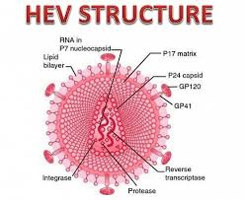
Hepatit E
Calisiviridae ailesinden bir RNA virüsüdür.
Temel olarak fekal oral yol ile bulaşır. Özellikle endemik bölgelerde kan yoluyla bulaşı da vardır.
Kronikleşme göstermez. Enfeksiyon genellikle kendi kendini sınırlar ve 2-6 hafta içinde düzelir.
Siroz ve HCC ile ilişkisi yoktur.
Mortalitesi genel olarak %1-3 iken gebelikte geçirilen hepatit E mortalitesi %15-25‘dir.

Slide 75

Hepatit E
Klinik Seyir
İnkübasyon süresi 15-60 gündür.
Hastaların büyük bir çoğunluğu asemptomatiktir veya hafif semptomlar gösterir.
Semptomatik hastalarda bulantı, kusma, karın ağrısı, halsizlik, sarılık görülebilir.
Fizik muayenede hepatomegali tespit edilebilir.

Slide 76
Hepatit E
Serolojik Tanı
HEV RNA: Akut enfeksiyonda hem serumda, hem de safra ve feçeste saptanabilir.
Anti-HEV IgM: ALT pikinden önce pozitifleşir. 6-12 ay içerisinde kaybolur.
Anti-HEV IgG: Anti-HEV IgM kaybolduktan sonra oluşur, yıllarca pozitif kalabilir.

Slide 77
Hepatit E
Serolojik Tanı:
Tanıda altın standart PCR yöntemi ile HEV RNA bakılmasıdır.
Klinik özellikleri ile viral hepatit düşünülen hastada anti-HEV IgM + ise hasta hepatit E kabul edilebilir.
Klinik özellikleri ile viral hepatit düşünülen hastada hepatit A, B, C göstergeleri negatif ve anti-HEV IgG + ise hasta hepatit E kabul edilebilir.

Slide 78
Hepatit E
Tedavi
Uygulanabilecek özgün tedavisi yoktur.
Destek tedavisi önerilir.

Slide 79
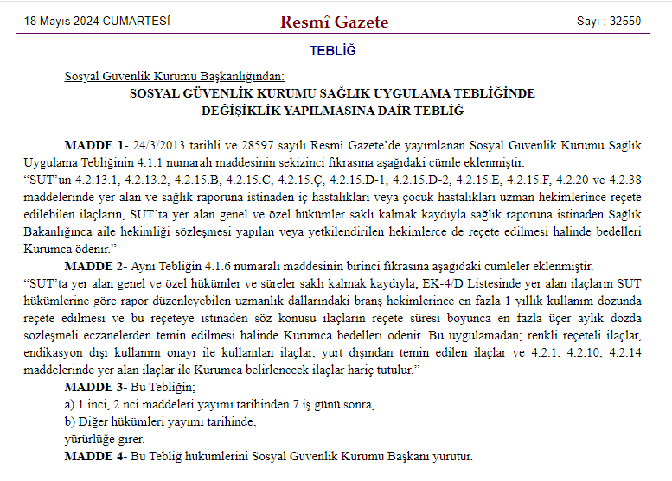

Slide 80
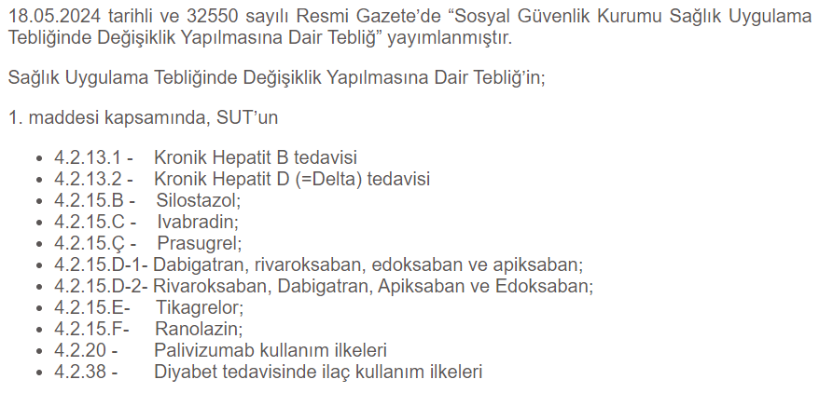

Slide 81
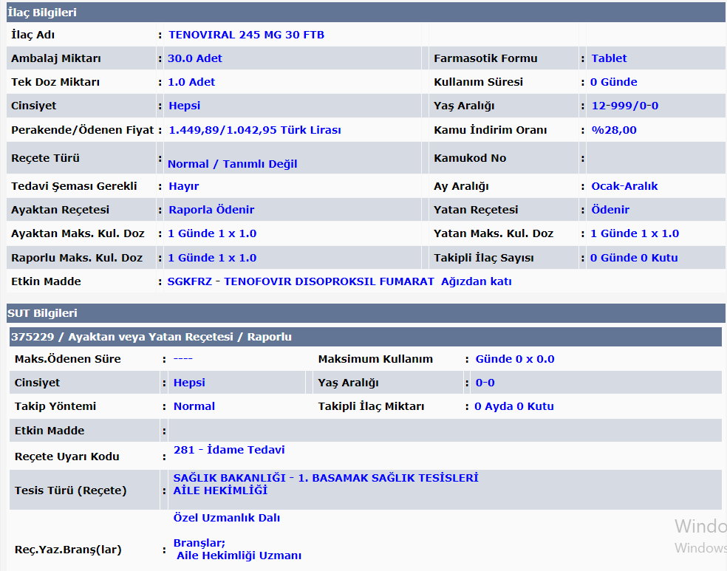

Slide 82
Kaynakça
T.C. Sağlık Bakanlığı Aşı Portalı. https://asi.saglik.gov.tr/asi-takvimi2
uptodate.com/contents/hepatitis-b-virus-screening-and-diagnosis-in-adults?search=diagnosis+of+hepatitis+b&usage_type=default&source=search_result&selectedTitle=1~150&display_rank=1
Türkiye Viral Hepatitler Tanı ve Tedavi Klavuzu-2023
Lai, M., & Chopra, S. Hepatitis A virus infection in adults: Epidemiology, clinical manifestations, and diagnosis.
Anna SF Lok, MD Hepatitis B virus: Screening and diagnosis
Judith A Aberg, MD , Demetre C Daskalakis, MD, MPH Management of nonoccupational exposures to HIV and hepatitis B and C in adults
Jordan J Feld, MD, MPH, Clinical manifestations, diagnosis, and treatment of acute hepatitis C virus infection in adults
Francesco Negro, MD, Anna SF Lok, MD Pathogenesis, epidemiology, natural history, and clinical manifestations of hepatitis D virus infection

Slide 83


